Slide 1
PART 17
Pengertian dan Cara Penggunaan Tipe Data Enumerated Pascal

Slide 2
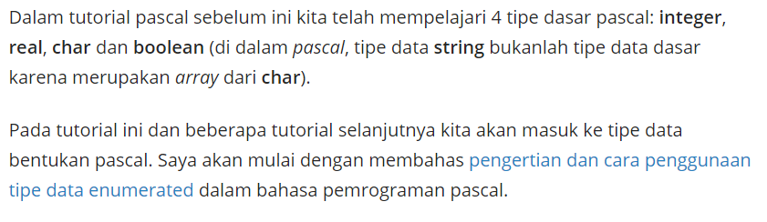

Slide 3
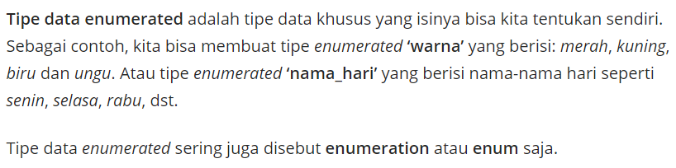
Pengertian Tipe Data Enumerated Pascal

Slide 4
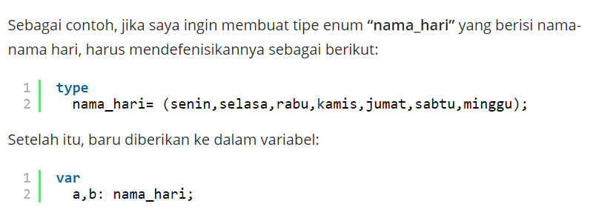
Cara Penggunaan Tipe Data Enumerated Pascal

Slide 5
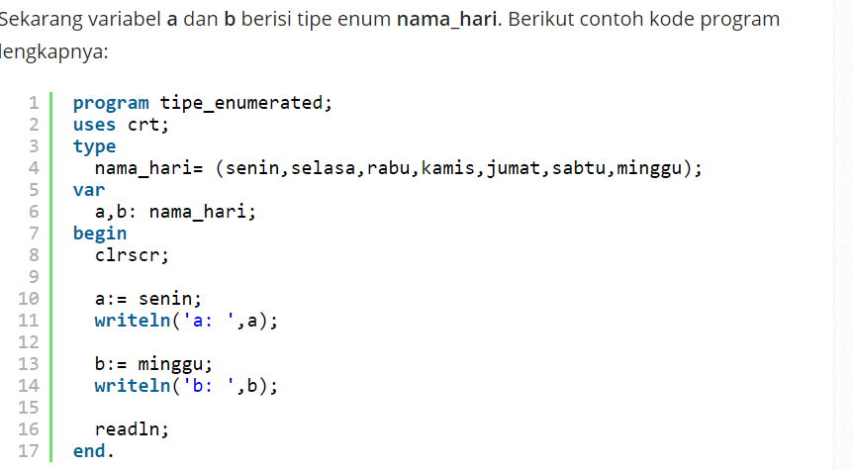

Slide 6
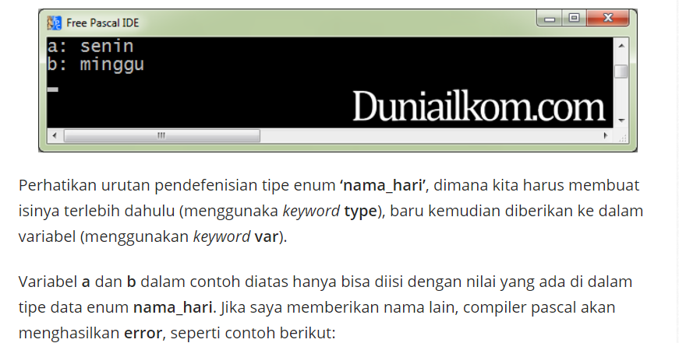

Slide 7
